Slide 1
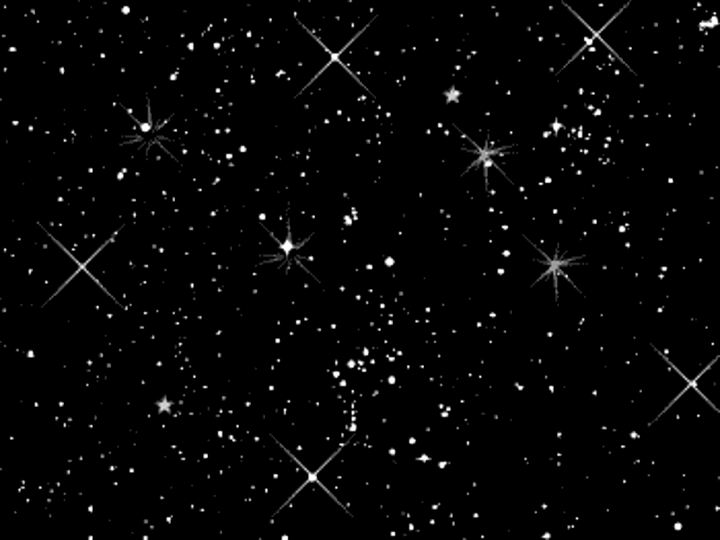

Slide 3
(читается в обратном порядке): Морковь Кажется Жирафу Фруктом, А Бегемоту Овощем.

Slide 4
голубой оттенок.
Класс O
Дзета Ζ- Корма
Лямбда λ -Ориона,
Ксиξ- Персея.
Класс В
Спика
(в созвездии Дева)
голубовато-белый цвет.

Slide 5
Процион -
Малый Пёс
Арктур
Волопас
Солнце
Бетельгейзе
Орион.
Вега и Сириус
ярко-красный,
ярко-жёлтый.
жёлто-белый
Белый
оранжевый

Slide 6
Виды звезд
1995
Коричневые карлики
Белые карлики
Красные гиганты
Энергия-ядерные
Реакции-мало на
излучение
Гелиевая вспышка-
«загораются» углерод
и кислород
Красные сверхгиганты
огромная светимость
низкая температура
Переменные звёзды
Пульсирующие
Вращающиеся
Затменно-двойные системы
Катаклизмические
(взрывные и новоподобные)
Оптические переменные двойные системы с жёстким рентгеновским излучением
Новые типы переменных

Slide 7
Характеристики звезд
светимость (полное количество энергии, излучаемое звездой в единицу времени (L),
температура поверхности,
масса,
радиус.

Slide 8
Светимость
(L) чаще выражается в единицах светимости Солнца (4x эрг/с)
"абсолютная величина"
"видимая звёздная величина",
истинная величина
оценка размера звёзд,
расстояние
цвет

Slide 9
Температура
Цвет | Диапазон длин волн, А
Фиолетовый | 3900 - 4550 | температура поверхности 3-4 тыс. К, то её цвет красноватый, 6-7 тыс. К - жёлтый, 10-12 тыс. К - белый и голубой.
Голубой | 4550 - 4920
Зеленый | 4920 - 5570
Желтый | 5570 - 5970
Оранжевый | 5970 - 6220
Красный | 6220 - 7700

Slide 10
Масса
очень приближенно, обратно пропорциональна квадрату массы (функция Солпитера):
F(M) ~ M-7/3.
Радиус
Радиус
можно вычислить по формуле:
L=4pR2sT4ef ( Стефана-Больцмана)

Slide 11
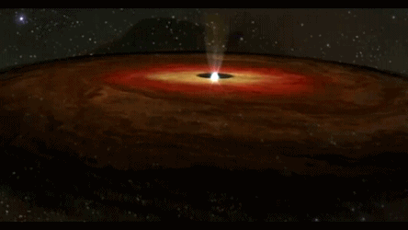
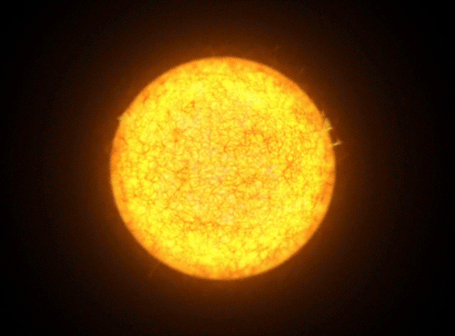
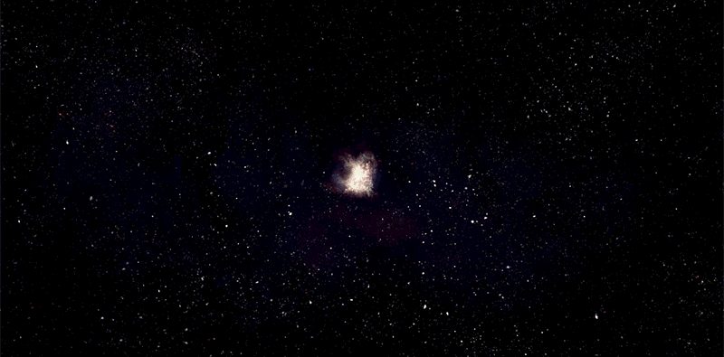
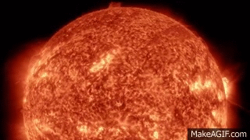
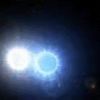
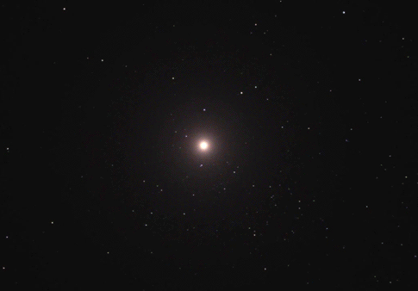
Двойная звезда
Звезда-гигант.
взрыв #сверхновая_звезда.
цефеиды-переменные звезды
Рождение звезды
ЗВЕЗДА РАСШИРЯЕТСЯ.

